Slide 1
Projektovanje informacionih sistema - predavanja
Osnovni koncepti informacionih sistema

Slide 2
Pojam podataka
Podaci su registrovane činjenice, oznake ili zapažanja nastala u toku nekog procesa (fizički simboli koji mogu da se beleže, čuvaju, prenose i obrađuju).
Podatak se može definisati i kao kodirana predstava o nekoj činjenici (ili zapisu) iz realnog sveta koja služi za formiranje informacija.
S druge strane, informacija je protumačeni podatak, odnosno inkrement znanja koji se može izvući iz podatka.

Slide 3
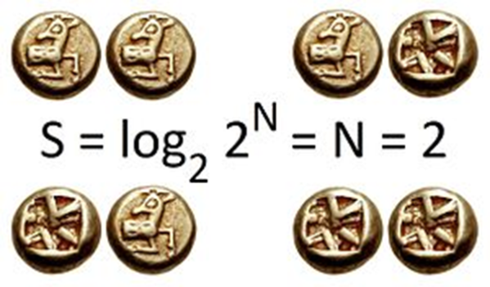
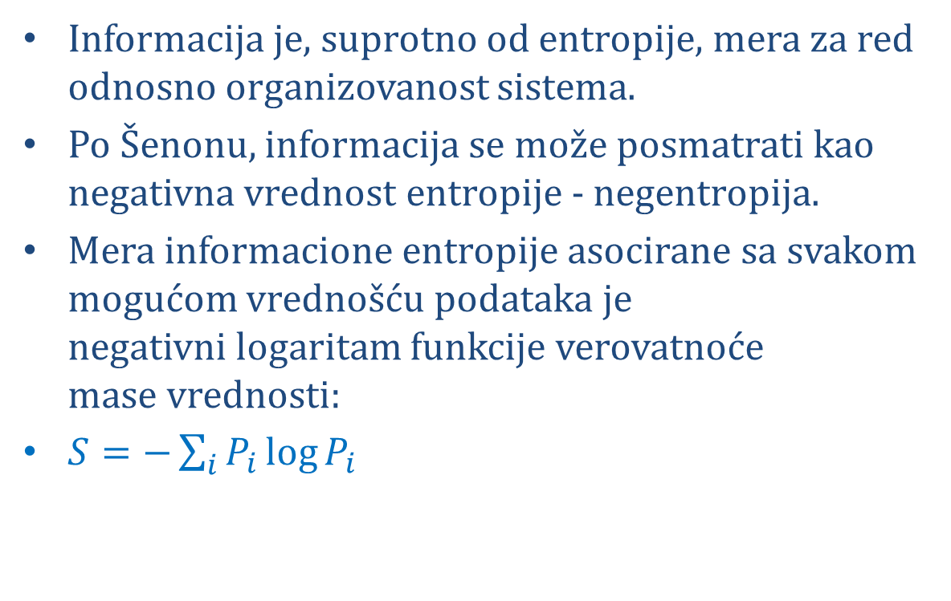
Pojam informacije
Informacija je, suprotno od entropije, mera za red odnosno organizovanost sistema.
Po Šenonu, informacija se može posmatrati kao negativna vrednost entropije - negentropija.
Mera informacione entropije asocirane sa svakom mogućom vrednošću podataka je negativni logaritam funkcije verovatnoće mase vrednosti:
$S=−\sum_{i}{P_{i}\log{P_{i}}}$

Slide 4
Osnovi teorije informacija
Vrste informacija:
Naučno-tehničke informacije / poslovne informacije
Interne (informacije iz sistema) / eksterne informacije (iz okruženja)
Informacije zasnovane na podacima iz prošlosti / informacije o tekućem funkcionisanju / informacije o budućem funkcionisanju ili događajima

Slide 5
Osnovi teorije informacija
Vrste informacija:
Informacije opšteg značaja (zakoni, propisi,...) / informacije na nivou poslovnog sistema (završni račun,...) / informacije na nivou funkcije (radni nalog, faktura...) / individualne informacije (plata pojedinca....).
Operativne / taktičke / strateške informacije
Rekurentne (periodične) / nerekurentne (povremene)

Slide 6
Osnovi teorije informacija
Faktori kvaliteta informacija:
tačnost;
blagovremenost (aktuelnost);
relevantnost;
sažetost (informacija treba da je što kraća);
svrsishodnost;
razumljivost;
ekonomičnost;
iniciranje određene upravljačke akcije.

Slide 7
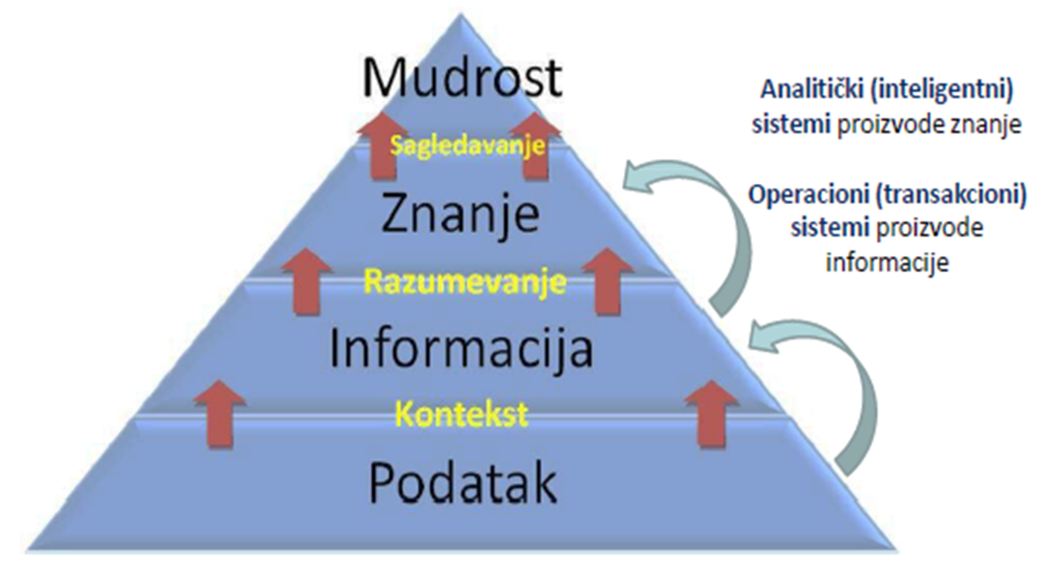
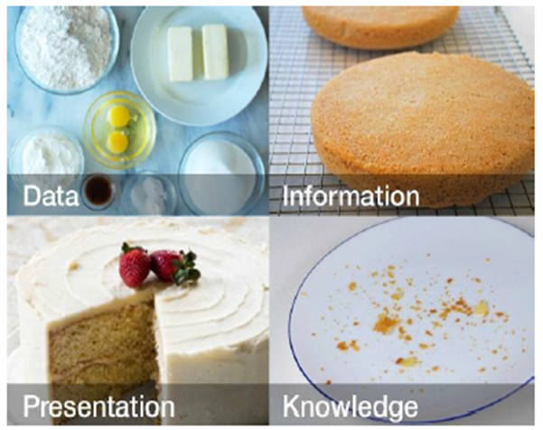
Šta je informacija

Slide 8
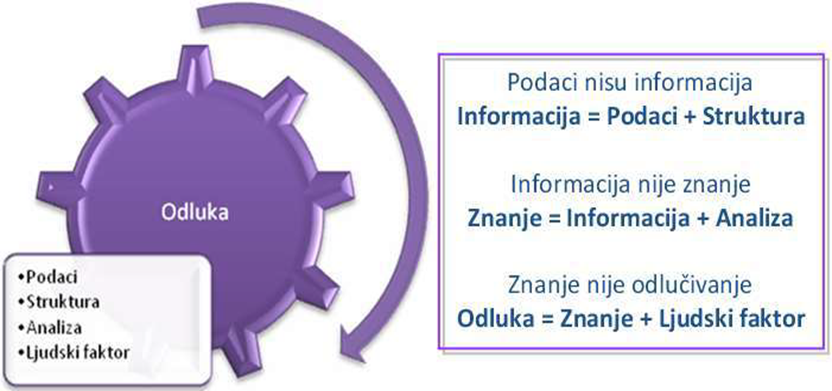
Znanje vs Odlučivanje

Slide 9
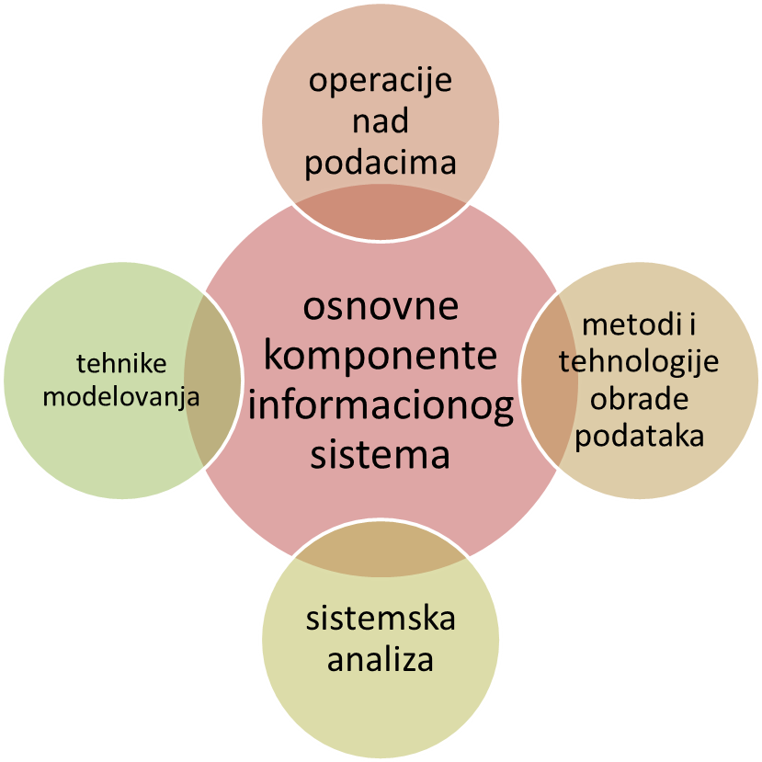
Pojam informacionog sistema
Informacioni sistem je uređeni skup metoda, procesa i operacija za prikupljanje, čuvanje, obradu, prenošenje i distribuciju podataka u okviru jedne organizacije, uključujući i opremu i ljude koji se tim aktivnostima bave.

Slide 10
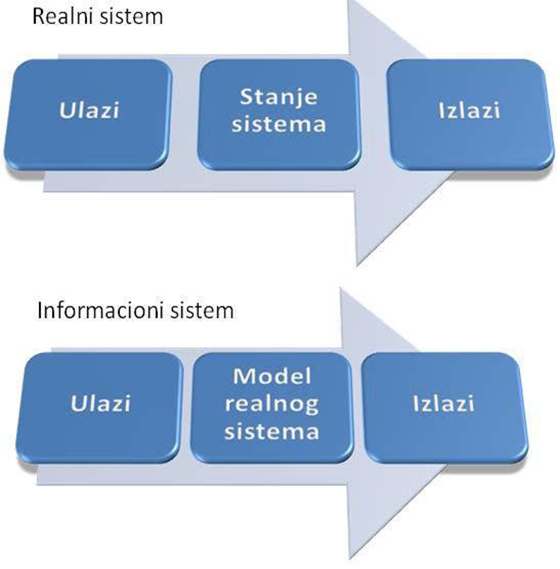
Položaj IS u odnosu na realni sistem
Stanje sistema se definiše kao skup informacija o prošlosti i sadašnjosti sistema potrebnih da bi se, pod dejstvom budućih poznatih ulaza, mogli odrediti budući izlazi.

Slide 11
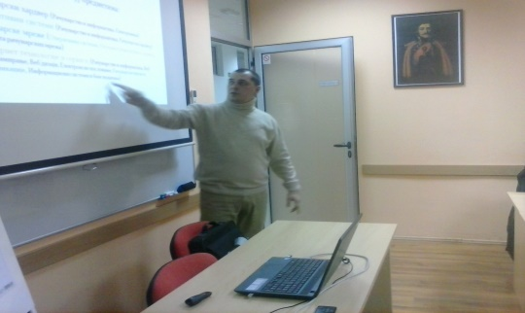
Model realnog poslovnog sistema
ULAZI
Podaci
Informacije
Instrukcije
Mogućnosti
PROCES
Programi
Ljudi
Oprema
Skladišta
IZLAZI
Izveštaji
Grafici
Proračuni
Taktike
KONTROLA
Donosioci odluka
Automatske kontrole
Povratna sprega

Slide 12
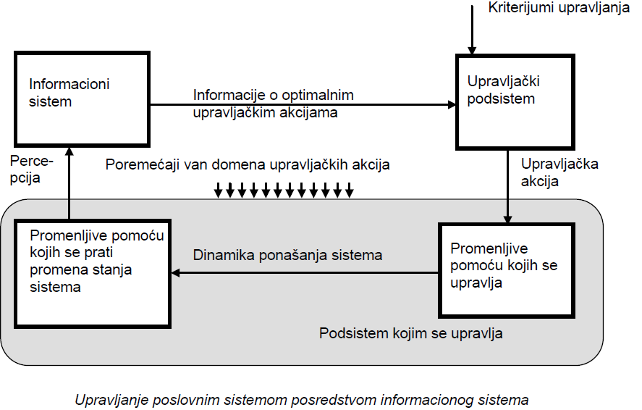
Informacioni sistem je model realnog - poslovnog sistema.
Notes:
Sistemi koji su potencijalni kandidati za unapređenje kroz uvođenje informacionog sistema su veoma različiti i heterogeni. Njihova IKT infrastruktura najčešće treba da odgovori heterogenim zahtevima kao što su potrebe za komunikacijama, spoznajne i potrebe za rezonovanjem, potrebe za efikasnim obavljanjem rutinskih operacija, itd.

Slide 13
Zašto je potreban koncept IS-a?
Informacioni sistem je formalni entitet (organizaciona jedinica) koji se sastoji od velikog broja logičkih i fizičkih resursa.
Koncepti Informacionog sistema:
Logički opis strukture informacionog sistema
Sveobuhvatno predstavljanje resursa
Skalabilnost (važi bez obzira na veličinu ISa)
Za bilo koju organizaciju
Stalnost (važi u relativno dužem periodu)

Slide 15
Projektovanje
Ulaz
Transakcije
Očekivanja
Upiti
Instrukcije
Obrada
Procedure
Logičko-matematički modeli
Kriterijumi odlučivanja
Redosled izvršenja
Izlaz
Format
Sadržaj
Upravljanje
Obradom
Bazom podataka
Procedurama
Ulazom
Izlazom
Dokumentacijom
Bezbednost i sigurnost
Resursi
Podaci
Hardver
Softver
Ljudi
Baza podataka
Logički fajlovi
Fizički fajlovi

Slide 16
Zahtevi i potrebe
Organizacioni faktori
Priroda organizacije
Veličina
Struktura
Stil upravljanja

Slide 17
Sistemski zahtevi
Pouzdanost
Cena
Dinamika instalacije
Fleksibilnost
Duzina eksploatacije
Potencijal rasta
Lakoća održavanja
Zahtevi izvodljivosti
Tehnološki
Ekonomski
Pravni
Etički
Zahtevi operative
Rokovi i dinamika
Zahtevi za obradom podataka
Količina
Složenost
Vreme
Izračunavanja
Zahtev isplativosti
Direktni troškovi
Indirektni troškovai
Direktne koristi
Indirektne koristi

Slide 18
Klasifikacije ISa
Prema vrsti obrade, informacioni sistemi zasnovani na:
paketskoj (batch) obradi,
na interaktivnom radu,
radu u realnom vremenu.
Prema vrsti usluga koje pružaju:
sistemi za usluge obrade podataka opšte namene;
sistemi za čuvanje i pretraživanje podataka;
sistemi za komutaciju poruka;
sistemi za upravljanje procesima;
sistemi za kontrolu i upozorenja;
sistemi za obradu transakcija.

Slide 19
Klasifikacije ISa
Prema stepenu automatizacije:
Neautomatizovani informacioni sistemi,
Sistemi za automatsku obradu podataka (AOP),
Upravljački informacioni sistemi,
Izvršni informacioni sistemi,
Sistemi za podršku odlučivanju (DSS),
Ekspertni sistemi.

Slide 20
Organizacija ISa
Organizacija u odnosu na strukturu:
hijerarhijska;
decentralizovana (projektna);
matrična.

Slide 21
Hijerarhijska struktura
Kod hijerarhijske strukture, dominantna je centralizovana obrada podataka, za koju se podaci samo prikupljaju lokalno i odmah prenose na centralni računar.
Ova struktura ima izdiferencirane nivoe rukovođenja i strukturu koja podrazumeva subordinaciju, slično kao u organizaciji preduzeća.

Slide 22
Decentralizovana struktura
Decentralizovana struktura podrazumeva fleksibilno formiranje i funkcionisanje mešovitih stručnih timova u periodu intenzivnog rada na novim projektima IS.
Ona dovodi do stvaranja "informacionih ostrva", jer se informacioni sistem razvija parcijalno, u okviru pojedinih posistema odnosno poslovnih funkcija.

Slide 23
Matrična struktura
Matrična struktura obezbeđuje ne samo vertikalnu, već i horizontalnu komunikaciju, balansirajući detaljnost i poslovanju primeren razvoj lokalnih aplikacija AOP-a.
Ona uz hijerarhiju uključuje i horizontalne veze, odnosno stalnu saradnju timova iz pojedinih organizacionih celina.

Slide 24
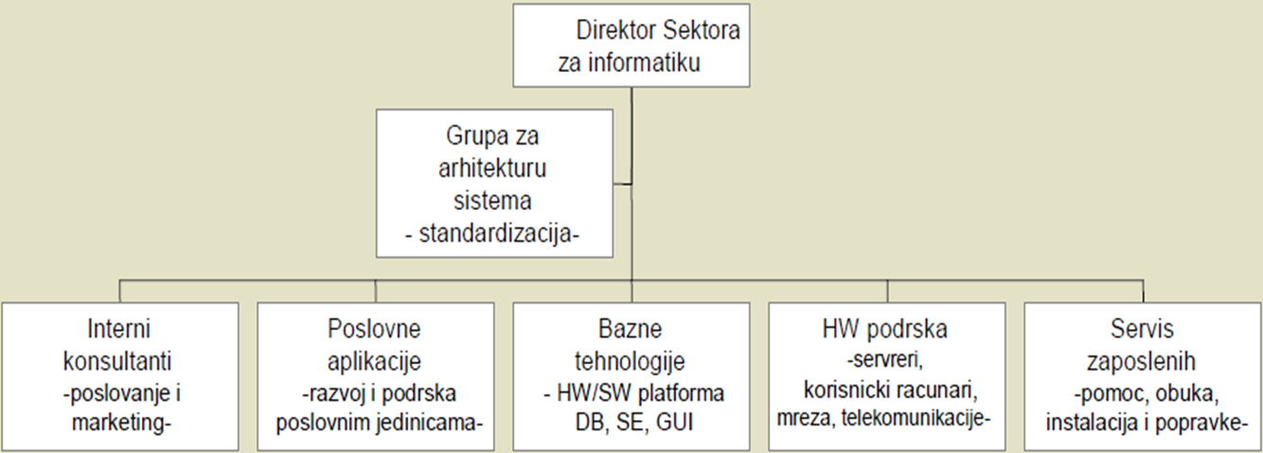
Tip organizacije – matrični

Slide 25
Organizacija ISa
Organizacija u odnosu na komunikaciju
Dominantan je koncept distribuirane obrade podataka sa podelom zaduženja između lokalnih centara, opremljene IT uređajima na koje se periodično dostavljaju informacije iz lokalnih centara i zajedničkim funkcijama omogućuje uvid u centralnu bazu podataka (informacije od interesa za celu organizaciju).
Organizacija u odnosu na upravljanje
Kako god fizički bio organizovan, IS mora da obezbedi podatke za:
operativni,
taktički i
strateški nivo upravljanja.

Slide 26
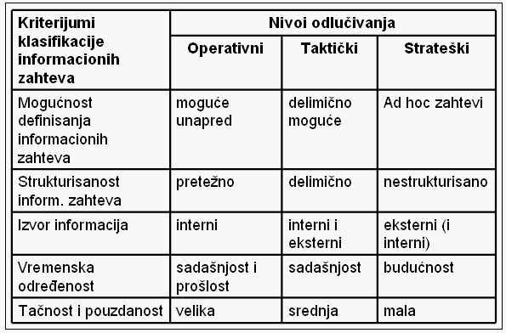

Slide 27
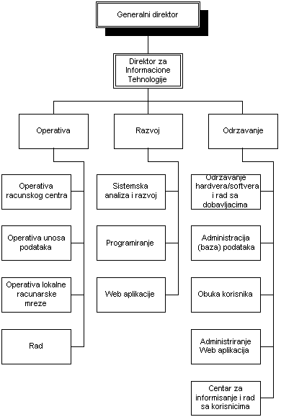

Slide 28
Radna mesta iz oblasti ISa
Direktor za informacione tehnologije
- zadužen je za rezultate rada kompletnog odeljenja za informacione tehnologije uključujući opremu i ljude;
Administrator mreže ili Sistem administrator
Strateški projektant
Programer
Operater Web sajta
Direktor za Internet tehnologijе

Slide 29
Druge karijere iz oblasti ISa
SOFTWARE DEVELOPER
JAVA PROGRAMER
SARADNIK U ODELJENJU INFORMACIONIH TEHNOLOGIJA
IT Administrator
INŽENJER SOFTVERSKE PODRŠKE
PROJEKTANT INFORMACIONIH SISTEMA
.NET Software Developer
PHP programer
Programer - Dizajner
Ekspert za planiranje bežične pristupne mreže

Slide 30
Radna mesta iz oblasti IS
Profesije sa najbržim rastom 2000-2010 (u USA)
Izvor: U.S. Bureau of Labor Statistics
Profesija | Broj radnih mesta (u hiljadama)
 | 2000 | 2010
Softverski inžinjeri, aplikacije | 380 | 760
Specijalista računarske podrške | 506 | 996
Softverski inžinjeri, sistemski softver | 317 | 601
Administratori mreže i računarskih sistema | 229 | 416
Analist mreže i računarskih sistema | 119 | 211
“Desktop publishers” | 38 | 63
Administrator baze podataka | 106 | 176
“Personal and home care aides” | 414 | 672
Analist računarskih sistema | 431 | 689
“Medical assistants” | 329 | 516

Slide 31
NAJTRAŽENIJA ZANIMANJA IZ OBLASTI ISa
Zadatak: Pregled radnih mesta iz oblasti IS
Istražiti zanimanja u Srbiji i na različitim kontinentima , sa mogućnošću tabelarnog prikaza broja radnih mesta i prosečne plate
Istraživanje prikazati u vidu dokumenta sa nazivom Ime_Prezime_A1 (pptx ili pdf format) i komitovati ga na GitHub-u u okviru foldera Aktivnosti u toku predavanja. Aktivnost se boduje sa 5 poena.

Slide 32
Projektovanje informacionih sistema - praksa
User Requirements Notation (URN)
Standard koji kombinuje Goal-Oriented Requirements Language (GRL) i Use Case Maps (UCM).

Slide 33
Uvod
Koristeći ciljeve kao glavne konstrukcije zahteva, metode analize dozvoljavaju istraživanje alternativa, prostora za donošenje odluka i kompromisa razmatranjem pitanja kao što su “zašto”, “kako” i “kako drugačije” umesto samo razmatranjem funkcionalnih problema.
Na samom vrhu modeliranja analize ciljeva, razvijeno je inženjerstvo zahteva orijentisano prema agentima radi daljeg razmatranja okruženja.

Slide 34
Uvod
Da bi predstavili aktivne elemente u svom okruženju, agenti (ljudi ili sistemi) imaju povezane odgovornosti i ograničenja u svojim interakcijama.
Osnovni koncepti kao što su funkcionalnost, kvalitet i proces organizovani su oko agenta.
Ovaj pristup modeliranja zahteva nudi viši nivo apstrakcije za opis željenih softverskih sistema.

Slide 35
Uvod
Sa druge strane, pristupi modeliranja scenarija su razvijeni za opis funkcionalnih i operativnih zahteva.
Tehnike su korisne za otkrivanje skrivenih zahteva kao i za validaciju/verifikaciju zahteva.
U poređenju sa ciljevima, scenarije je lakše pružiti i razumeti mnogim zainteresovanim stranama.
Ciljevi i scenariji su deo procesa modeliranja i uglavnom se koriste između tekstualnih zahteva korisnika i detaljnih modela ponašanja.

Slide 36
URN
Standard URN je definisan u cilju obezbeđivanja sredstava za izražavanje veza između poslovnih realnosti i ciljeva i sistemskih zahteva
Predstavlja se u formi scenarija i globalnih ograničenja nad sistemom, razvojem, održavanjem i operacionim procesima sistema.
URN se fokusira na korisničkim zahtevima željenih ciljeva ili funkcija koje korisnici ili naručioci sistema očekuju da sistem dostigne. Pomaže u povezivanju tekstualnih zahteva i dizajna sistema.

Slide 37
URN svojstva obezbeđuju:
Podršku različitim pogledima saglasno potrebama naručioca organizacije;
Izvođenje specifikacije od jednog modela bez dodatnih transformacija;
Podržavanje novih načina mišljenja i koncepata za rešavanje promena pravila objekata organizacije;

Slide 38
URN svojstva obezbeđuju:
Logičke i strukturalne konektore za integrisanje poslovne tehnologije podržavajući pri tome interoperabilnost sa postojećim aplikacijama;
Rešavanje problema izgradnje novih aplikacija udruživanjem sa postojećim;
Apstraktne komponente za podršku svih tradicionalnih ciljeva od informacionih sistema za modelovanje organizacije i razumevanje organizacije kao društveno-tehničkog sistema.

Slide 39
Jezik za zahteve koji su ciljem orijentisani (The Goal-Oriented Requirement Language - GRL) služi za tehnike modelovanja ciljeva ugrađen u dobro utvrđene nefunkcionalne zahteve (URN-NFR) koristeći grafičku notaciju koja obezbeđuje rasuđivanje o zahtevima;
Mape scenarija (Use Case Maps - UCM) za scenarije modelujući funkcionalne zahteve (URN-FR) pomoću grafičke notacije za scenario za opisivanje kauzalnih veza između odgovornosti nametnute organizacionoj strukturi apstraktnih komponenti.
Poslovni ciljevi i atributi kvaliteta proizvoda se modeluju upotrebom URN-NFR.

Slide 40
GRL – Zašto GRL?
Povezuje zahteve na poslovne ciljeve
Omogućuje razmatranje funkcionalnih zahteva
Zahtevi sistema se sistematično izvode iz ciljeva
Razmatranjem alternativnih ciljeva obezbeđeno je i alternativno istraživanje predloga samog sistema
Formalizacija cilja obezbeđuje da se poboljšanja pokažu korektno i kompletno.

Slide 41
GRL – Zašto GRL?
GRL podržava argumentaciju, pregovaranje, detekciju konflikta sistema i donošenje odluka
GRL identifikuje alternativne zahteve i alternativne granice nekog sistema
GRL obezbeđuje jasno praćenje od strategijskih ciljeva do tehničkih zahteva
GRL dozvoljava ponovnu upotrebu stabilnih ciljeva visokog nivoa kada se sistem dalje razvija i raste

Slide 42
GRL
GRL se koristi za:
Vizuelni opis poslovnih ciljeva, prioriteta, alternativnih rešenja i odluka
Modeluje pozitivne i negativne uticaje ciljeva i zadataka jedan na drugi
Dekompoziciju ciljeva visokog nivoa na alternativna rešenja koja predstavljaju zadatke
Identifikuje zavisnosti između učesnika
Vrši se rezonovanje alternativa sistema

Slide 43
Cilj i zahtev
Cilj (eng. goal)
je iskaz, koji opisuje neku situaciju za koju je poželjno da bude tačna, i koji sistem treba da zadovolji kroz kooperaciju njegovih agenata.
Zahtev (eng. requirement)
je cilj pod odgovornošću jednog agenta

Slide 44
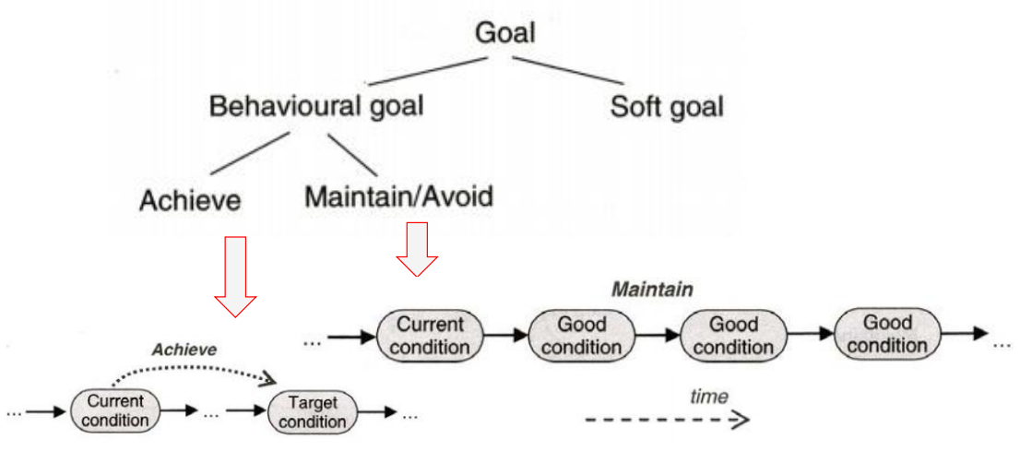
Cilj
Taksonomija cilja

Slide 45
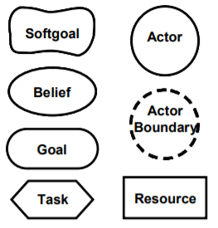
GRL
GRL elementi
Meki ciljevi (eng. soft goal) se razlikuju od ciljeva po tome što ne postoji jasna, objektivna mera zadovoljstva za meki cilj, dok se cilj može meriti. Uopšteno meki ciljevi su povezani sa nefunkcionalnim zahtevima.
Ciljevi (eng. goal)su uopšteno govoreći povezani sa funkcionalnim zahtevima.
Zadaci (eng. task) predstavljaju rešenja ciljeva ili mekih ciljeva.

Slide 46
GRL
GRL elementi
Učesnik (eng. actor) predstavlja aktera sistema ili drugog sistema. Podtip agenta. Oni su nosioci namera.
Dijagram cilja takođe dokumentuje verovanja (eng. belief), tj. činjenice važne za učesnike (zainteresovane strane).
Da bi se postigli ili dovršili ciljevi, meki ciljevi i zadaci mogu zahtevati da resursi (eng. resource) budu dostupni.

Slide 47
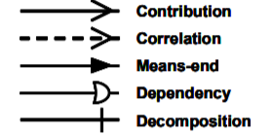
GRL
Veze (GRL links) koriste se za povezivanje izolovanih elemenata u modelu zahteva korišćenjem strukturnih i namernih veza (uključujući dekompozicije, doprinose i zavisnosti).
Decomposition links – omogućavaju da se element razloži na podelemente. AND, IOR, XOR dekompozicije su podržane. XOR i IOR se mogu alternativno prikazati kao means-end veze.

Slide 48
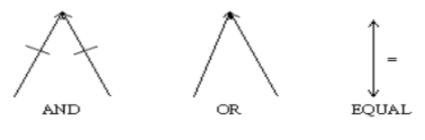
GRL
Contribution links (veze doprinosa) – ukazuju na željene uticaje jednog elementa na drugi element.
Correlation links (korelacione veze) su slične vezama za doprinose, ali opisuju neuspojave a ne željene uticaje.
Dependency links (zavisnosti) povezuje modele odnosa među učesnicima (jedan učesnik zavisi od drugog učesnika po nečemu).

Slide 49
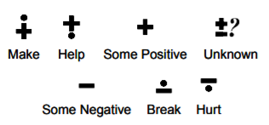
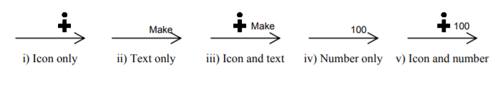
GRL
Veza doprinosa može imati kvalitativni tip doprinosa [1] ili kvantitativni doprinos (celobrojna vrednost između -100 i 100) [2].
1)
2)

Slide 50
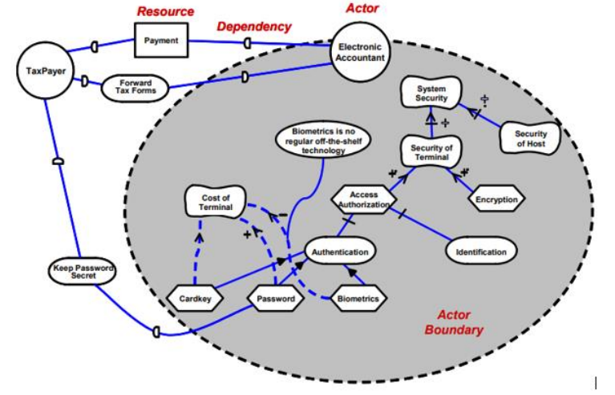
GRL
GRL grafik može da se dodeljuje korisnicima tj. aktorima u sistemu.
Zavisnosti (dependencies) se definišu između aktora zajedno sa resursima i drugim elementima.

Slide 51
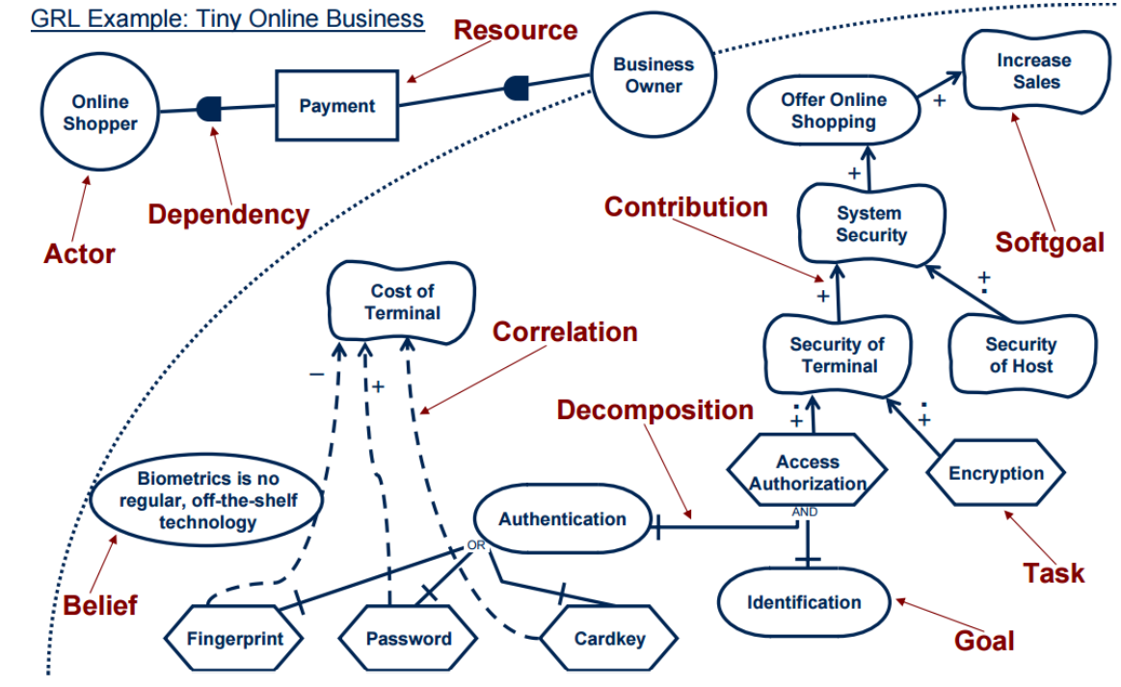

Slide 52
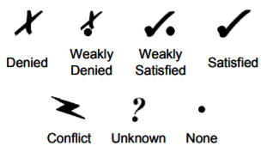
Evaluacija GRL grafa
Evaluacija GRL grafova pokazuje uticaj kvalitativnih odluka o mekim ciljevima visokog nivoa.
Evaluacioni mehanizam uzima u obzir: inicijalni nivo zadovoljenja elemenata na nižem nivou, značaj definisan za elemente nižeg nivoa, veze i tipove veza.
Omogućava globalnu procenu strategije koja se proučava.

Slide 53
GRL: Kvalitativni i kvantitativni prilaz
Kvalitativni prilaz
Tipovi doprinosa (od Make do Break)
Značaj: High, Medium, Low ili None
Kvalitativni nivo zadovoljenja
Kvantitativni prilaz
Tipovi doprinosa: [-100,100]
Značaj: [0,100]
Kvantitativni nivo zadovoljenja: [-100,100]

Slide 54
GRL - Strategije
GRL dozvoljava određenu konfiguraciju elemenata da se definiše u strategiji (tj. jedno moguće rešenje):
Snima početne, korisnički definisane nivoe zadovoljstva za ove elemente odvojeno od GRL grafika
Strategije se mogu međusobno uporediti za kompromisne analize

Slide 55
GRL - Strategije
Da bi se analizirao model cilja i uporedila rešenja međusobno, jUCMNav-ov prilagodljiv mehanizam procene izvršava strategije:
Propagiranje nivoa zadovoljstva drugim elementima i akterima pokazuje uticaj predloženog rešenja na ciljeve na visokom nivou za svakog aktera.
Propagiranje počinje na nivou zadovoljstva elemenata koje je definisao korisnik (obično bottom-up).

Slide 56
GRL - Primer
New service for WiFi:
Where to put the service logic?
Where to put service data?

Slide 57
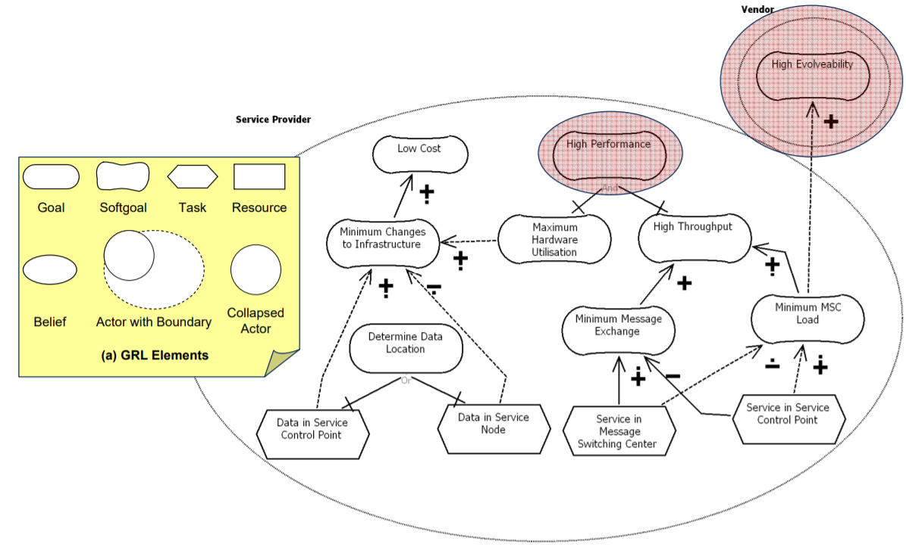
Osnovni elementi i akteri
Notes:
Evolvability is the property of programs that can easily be updated to fulfill new requirements.

Slide 58
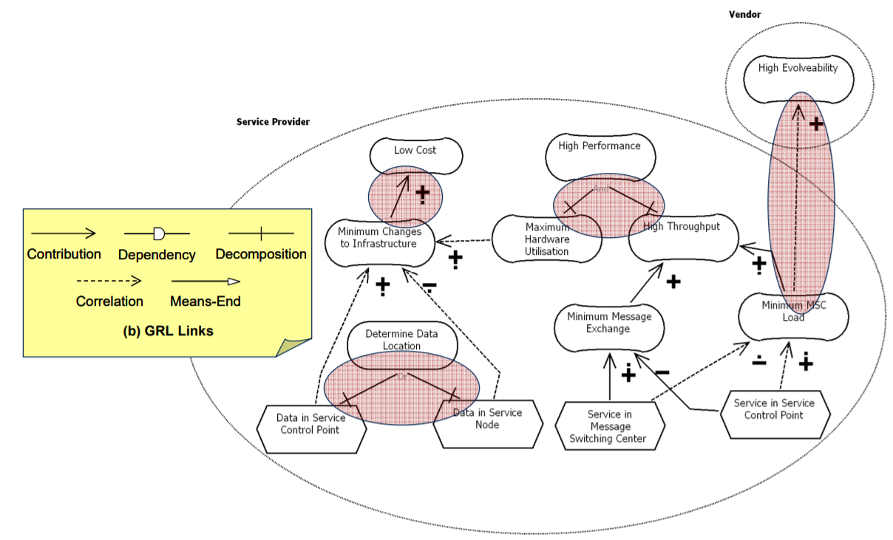
Veze

Slide 59
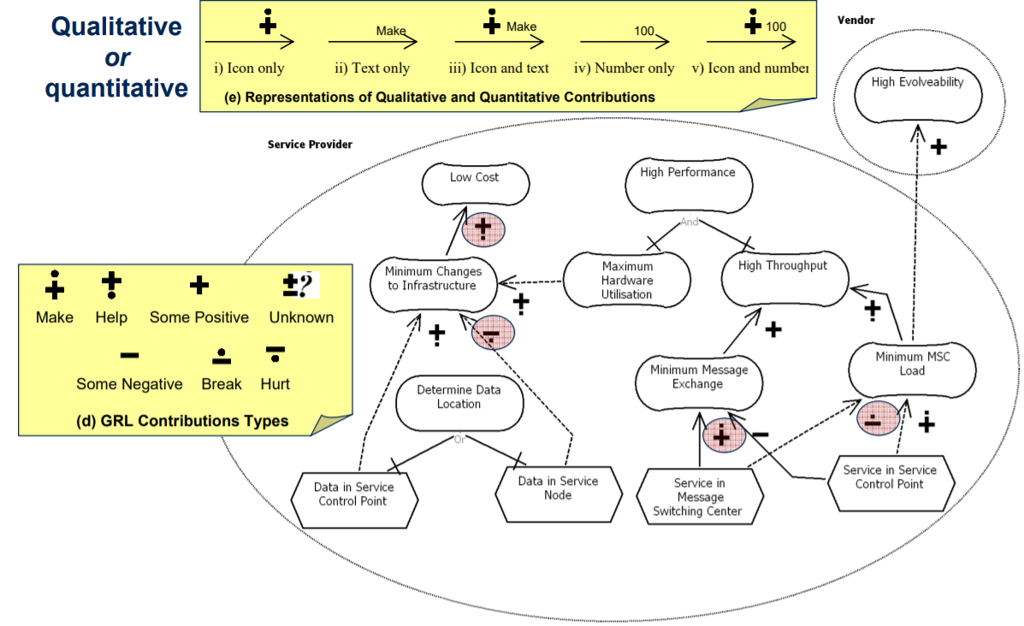
Tipovi odnosa

Slide 60
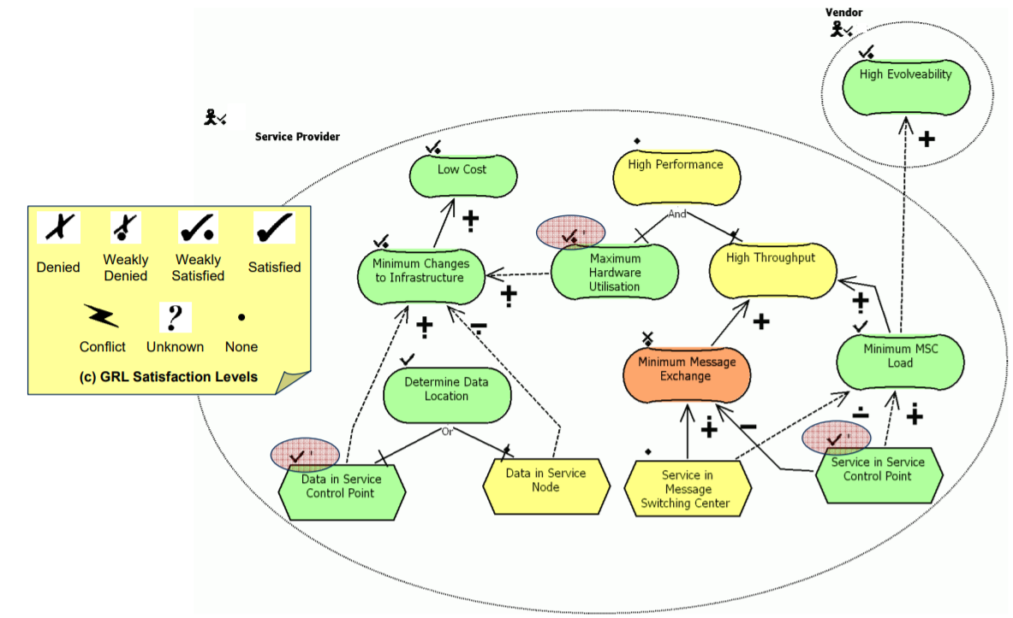
Kvalitativni model evaluacije

Slide 61
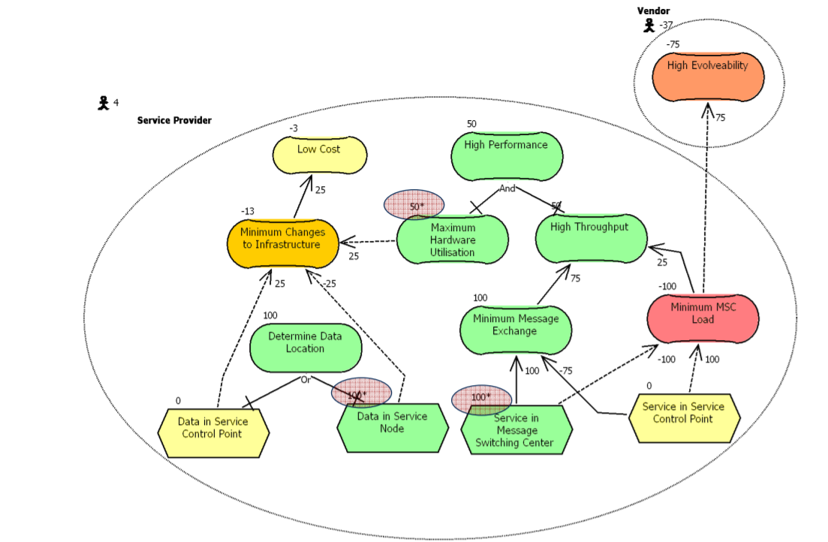
GRL - Primer
Kvantitativni model evaluacije

